Slide 1
BME Deep Learning
1. oldal – 13
Skin Cancer Diagnosis
with Neural Networks
Presented by Barbara Kéri, Benjámin Csontó and Sámuel Csányi
2024/2025/1

Slide 2
Barbara, Benjámin, Sámuel
2. oldal – 13
Mi a bőrrák?
A leggyakoribb rákfajta
Fajtái:
bazálissejtes karcinóma (BCC), a laphámrák (SCC), Merkel-sejtes karcinóma (MCC)
melanoma
Okai:
UV sugárzás, szoláriumhasználat
Korai felismerés fontos!
Célkitűzés: Automatikus bőrrák felismerés otthoni környezetben
2024/2025/1

Slide 3
Barbara, Benjámin, Sámuel
3. oldal – 13
Adatfeldolgozás
Adatbázis:
Több mint 400 ezer kép
Kiegészítő metaadatok: kor, nem, elváltozás jellemzői
Adatelőkészítés:
Képek átméretezése: 133x133 pixel
Adattípusok kezelése: bináris, numerikus, kategóriás adatok feldolgozása
2024/2025/1

Slide 4
Barbara, Benjámin, Sámuel
4. oldal – 13
Megközelítés
Modern megoldások:
Konvolúciós neurális hálók (CNN) eredményessége
Adat augmentáció: tükrözés, forgatás, skálázás
Osztályegyensúly biztosítása: súlyok és túlmintavételezés
Dinamikus adatbetöltés: PyDataset generator class
2024/2025/1

Slide 5
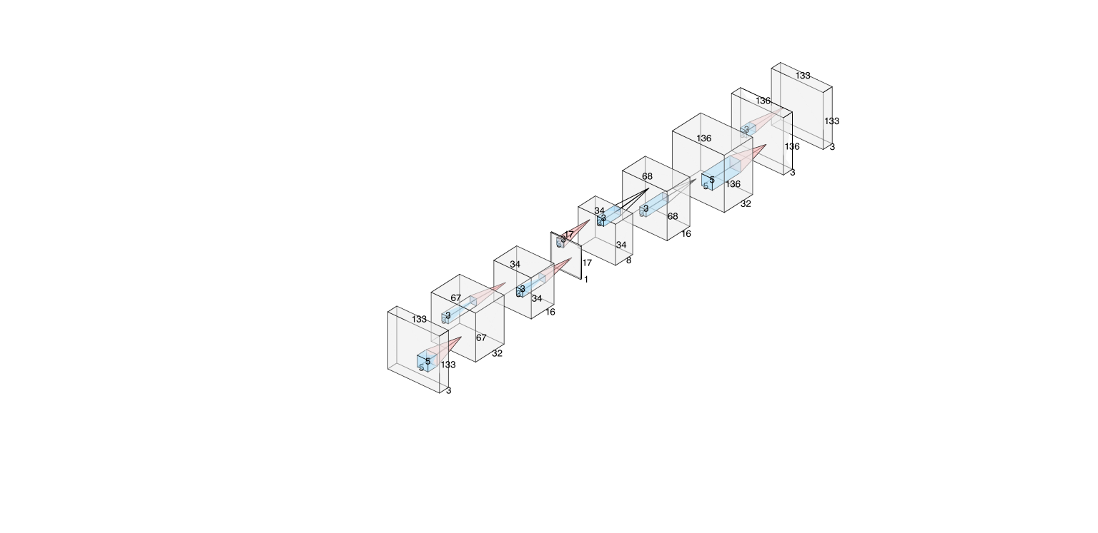
Barbara, Benjámin, Sámuel
5. oldal – 13
Autoencoder
Képek reprezentációjának létrehozása
Konvolúciós rétegek az adatok
tömörítéséhez és visszaállításához
2024/2025/1

Slide 6
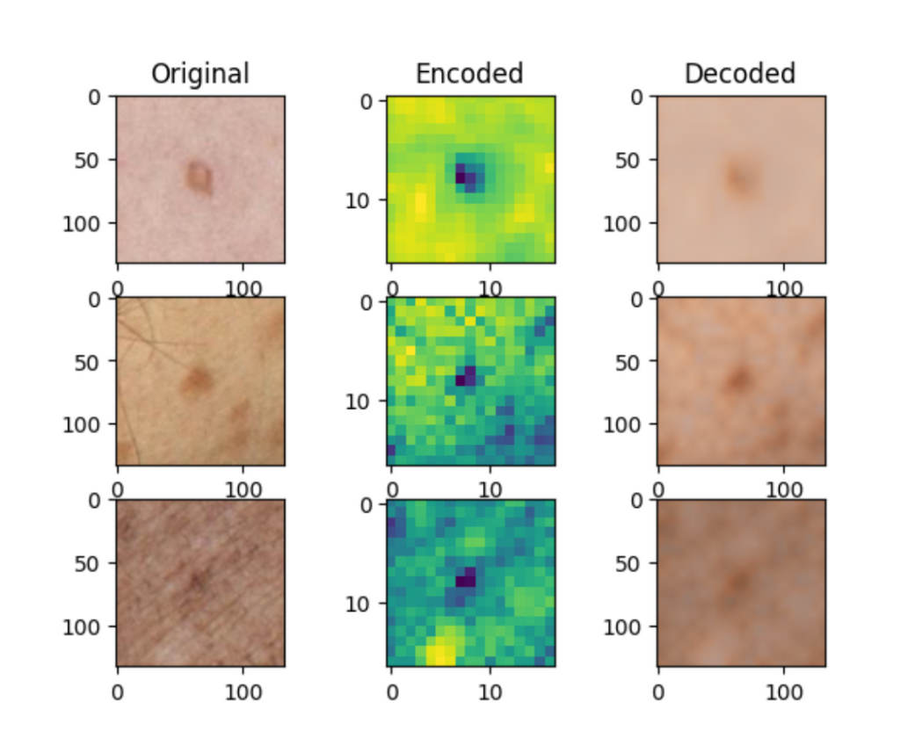
Barbara, Benjámin, Sámuel
6. oldal – 13
Példák képek kódolására és dekódolására a betanított Autoencoderrel
2024/2025/1

Slide 7
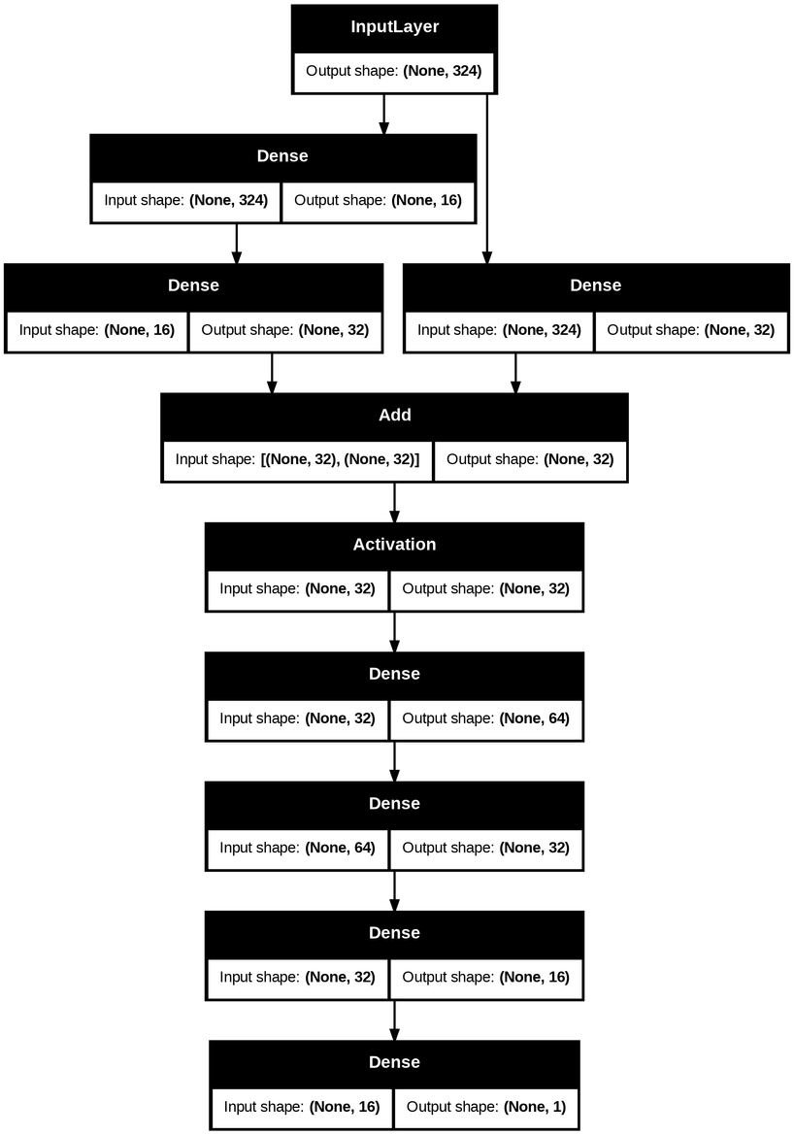
Barbara, Benjámin, Sámuel
7. oldal – 13
Osztályozó háló
Releváns metaadatok beépítése
Skip-kapcsolatok a gradiens problémák csökkentésére
2024/2025/1

Slide 8
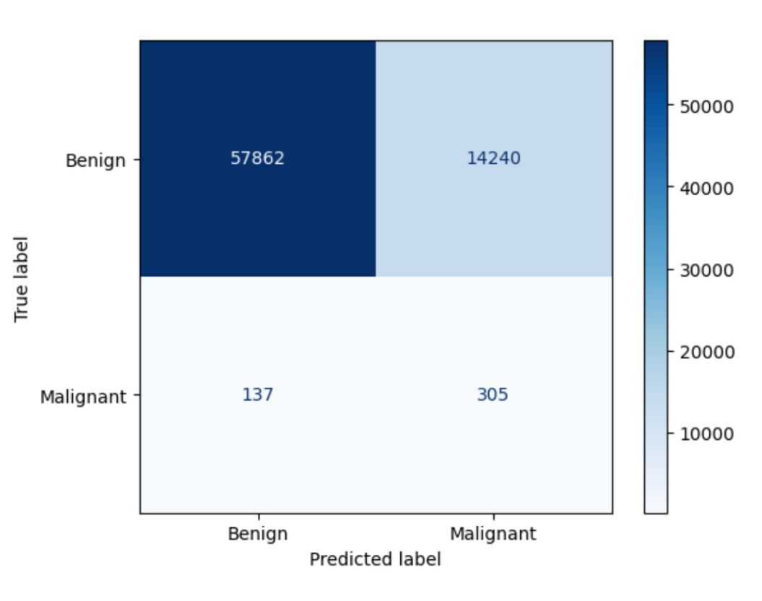
Barbara, Benjámin, Sámuel
8. oldal – 13
Konfúziós mátrix a tesztadatkészlet kiértékelésével kapcsolatban
2024/2025/1

Slide 9
Barbara, Benjámin, Sámuel
9. oldal – 13
Eredmények
Pontosság: 80.18% tesztadatokon
Konfúziós mátrix:
Túlmintavételezés sikerei és kihívásai
Jövőbeli fejlesztési irányok: Dropout rétegek, finomhangolás
Társadalmi hatás: egyszerűbb és elérhetőbb diagnózis
2024/2025/1

Slide 10
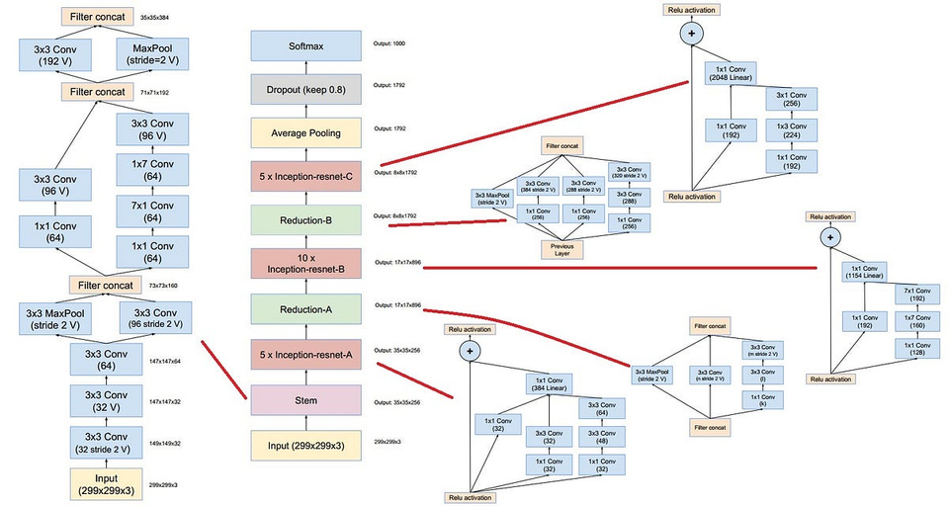
Barbara, Benjámin, Sámuel
10. oldal – 13
Transfer learning
Háló létrehozása InceptionResnetV2 illetve saját konvolúciós rétegekkel
Meta adatokhoz külön konvolúciós rétegek
képhez és meta adatokhoz tartozó hálók konkatenálása
hiperparaméter optimalizálás keras-tuner segítségével
2024/2025/1

Slide 11
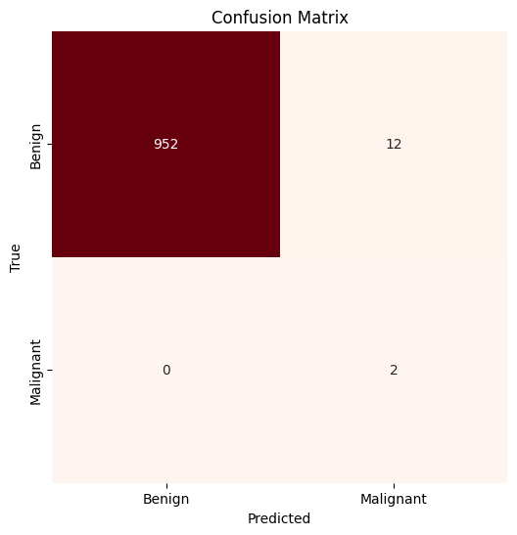
Barbara, Benjámin, Sámuel
11. oldal – 13
Konfúziós mátrix a tesztadatkészlet kiértékelésével kapcsolatban
2024/2025/1

Slide 12
Barbara, Benjámin, Sámuel
12. oldal – 13
Eredmények
Pontosság: 98.7% tesztadatokon
Valós környezetben való használat során a legfontosabb a recall mérőszám
2024/2025/1

Slide 13
Barbara, Benjámin, Sámuel
13. oldal – 13
Köszönjük a
figyelmet!
2024/2025/1

